Slide 1
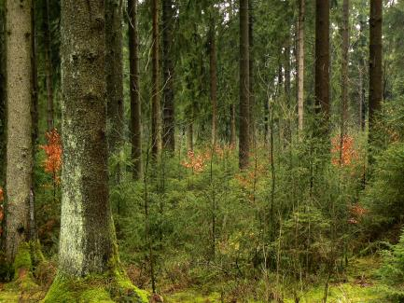
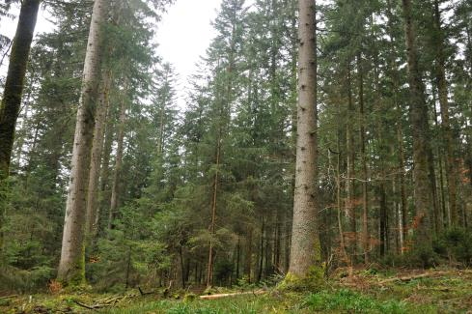
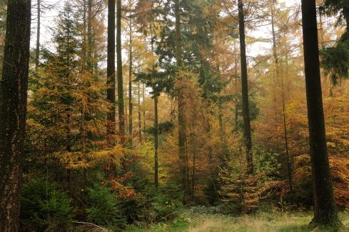




Accord-cadre de recherche et de vulgarisation forestières 2014 - 2019
Croissance de semis de Douglas dans le cadre d'une recherche (ACRVF) sur l'irrégularisation des peuplements résineux
Janvier 2019 - Gembloux - Comité Technique
Gauthier Ligot
H. Claessens, P. Lejeune
Gestion des Ressources forestières

Slide 2
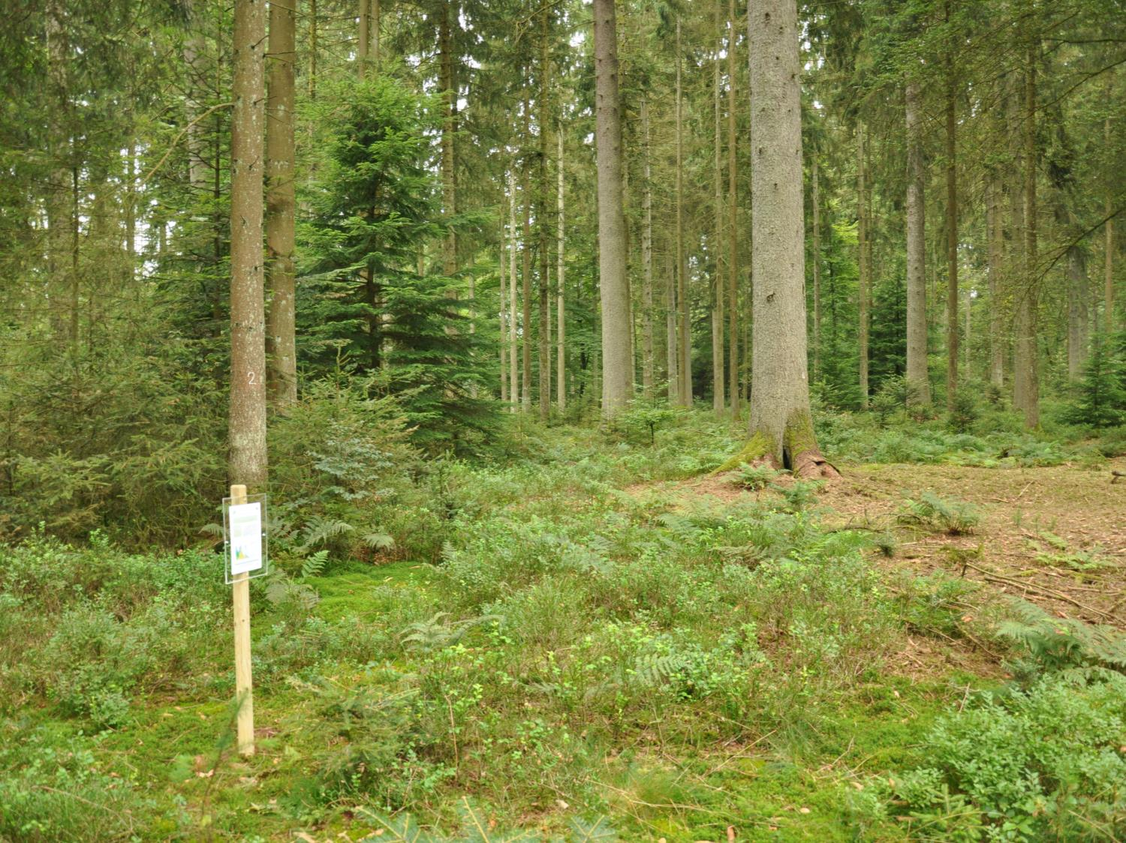
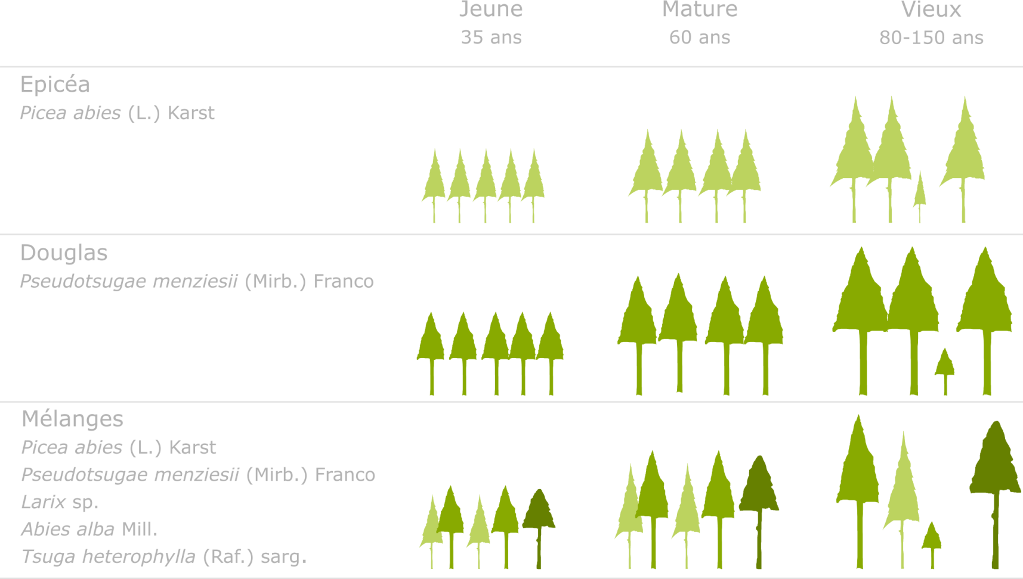
Zone d’étude
9 peuplements résineux en Belgique (400-600 m)

Slide 3
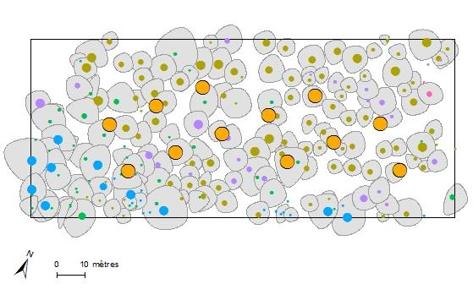
Mesures
Placettes rectangulaire d’1 ha
12 sous-placettes circulaires de R=3m

Slide 4
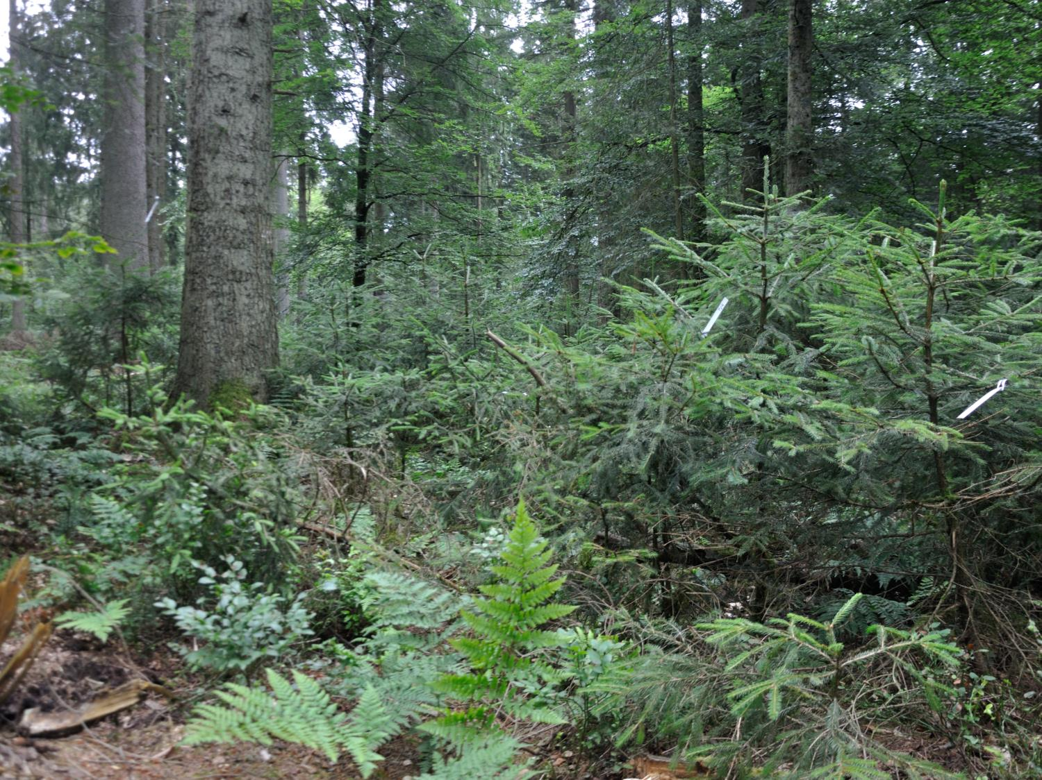
Mesures
Pour les 3 plus grands semis de chaque espèce présente
Hauteur du semis
Pousses terminales
Pousses latérales
Indice de rétention foliaire
Pousses terminales
(2016-2018)
Hauteur
Pousses latérales
(2016-2018)

Slide 5
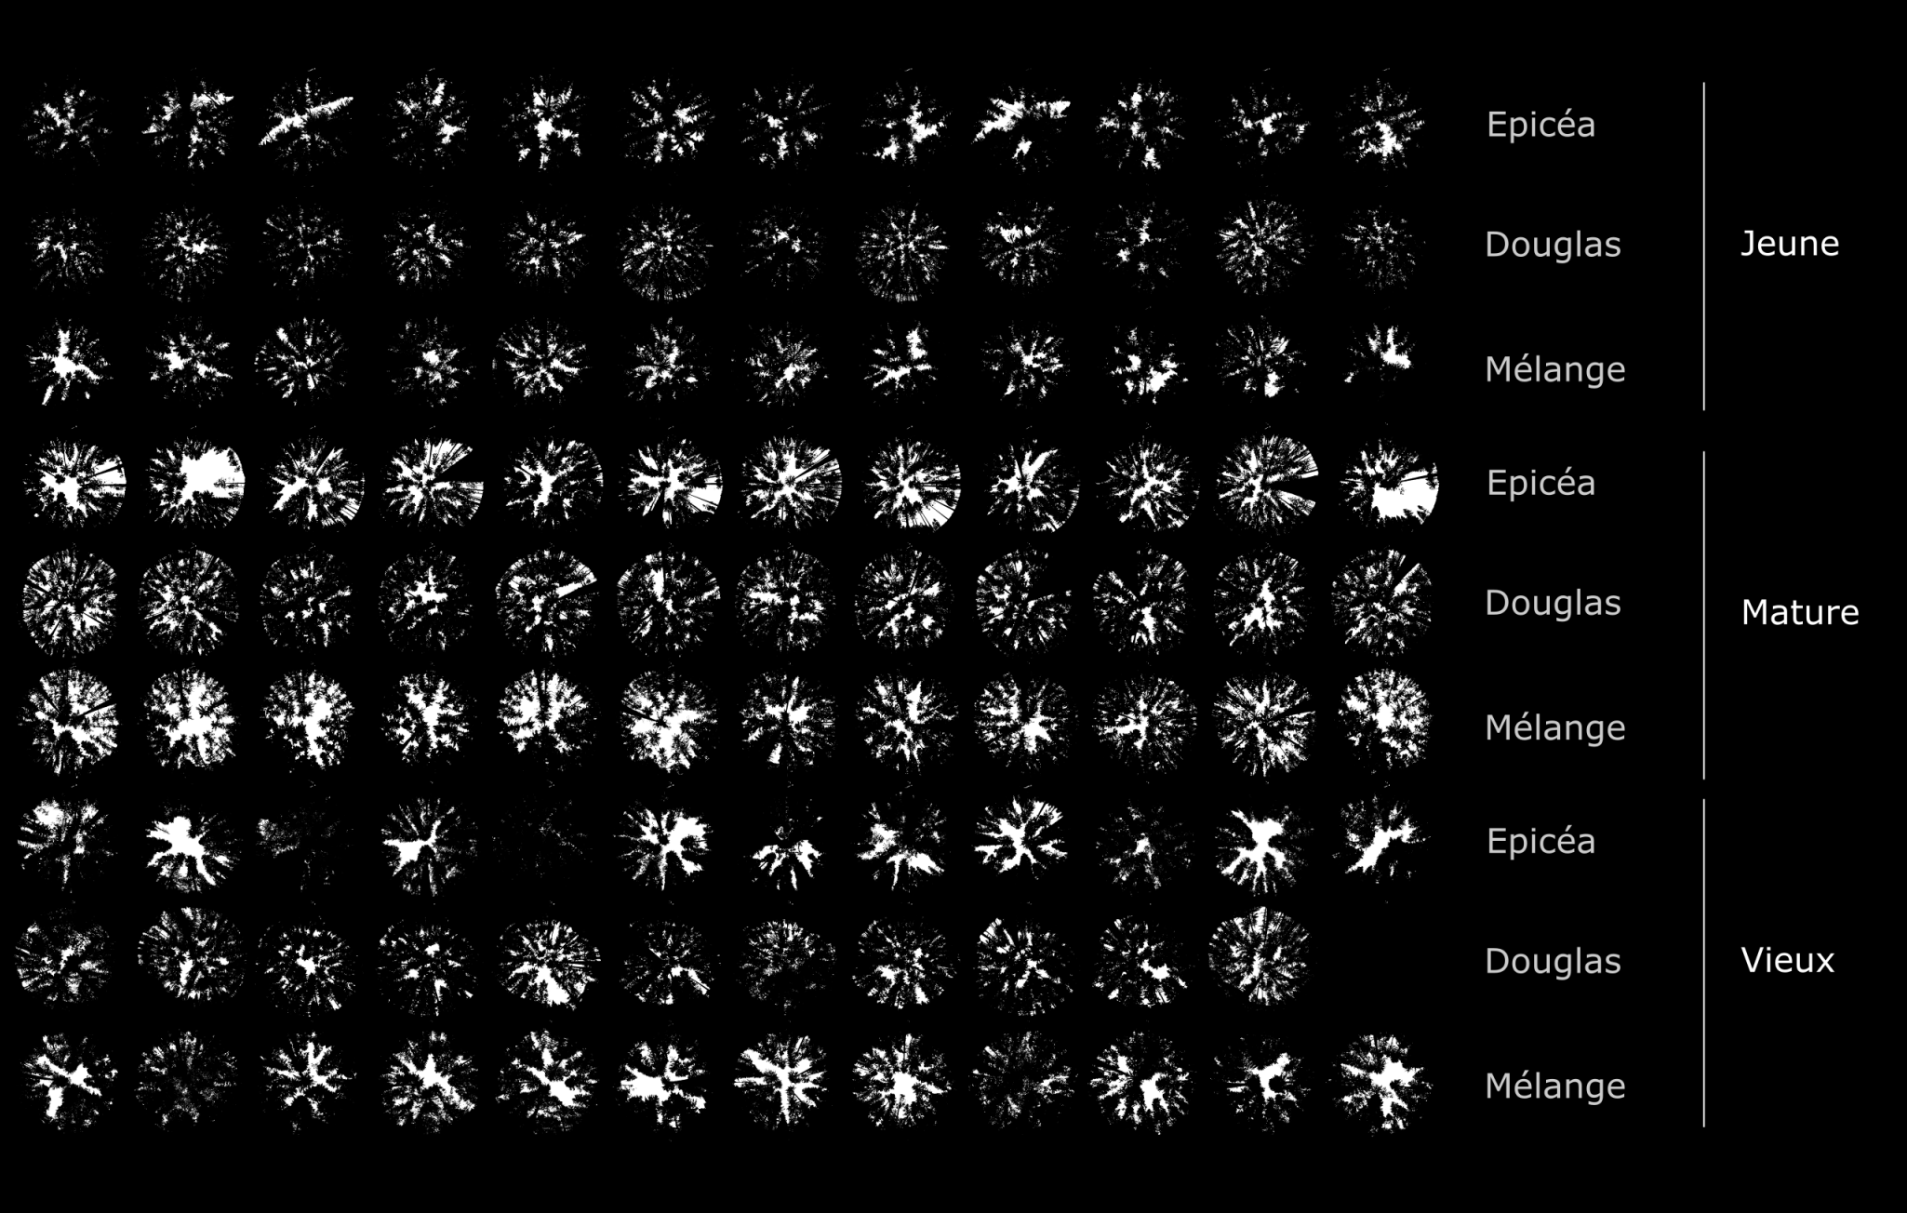
Au printemps 2018, 107 photos hémisphériques, pour mesurer le pourcentage de lumière transmis, pour chaque sous-placette et au-dessus de la régénération étudiée

Slide 6
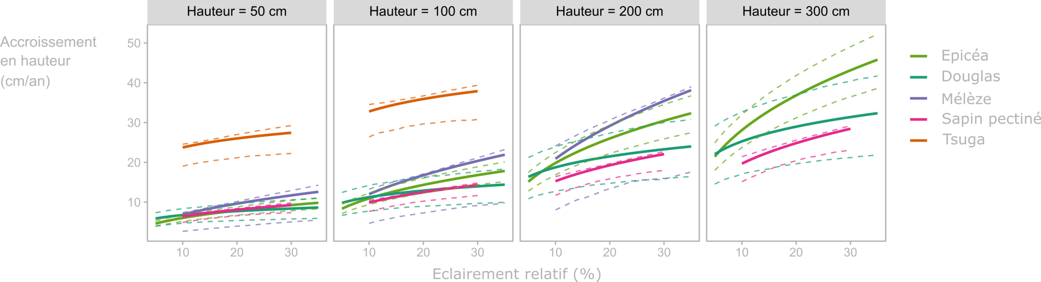

Modélisation de la croissance
$Pousse terminale=$ (a + α_{site}) hauteur^{b} ER^{c}
Relation entre la croissance et l’éclairement très faible pour le douglas

Slide 7
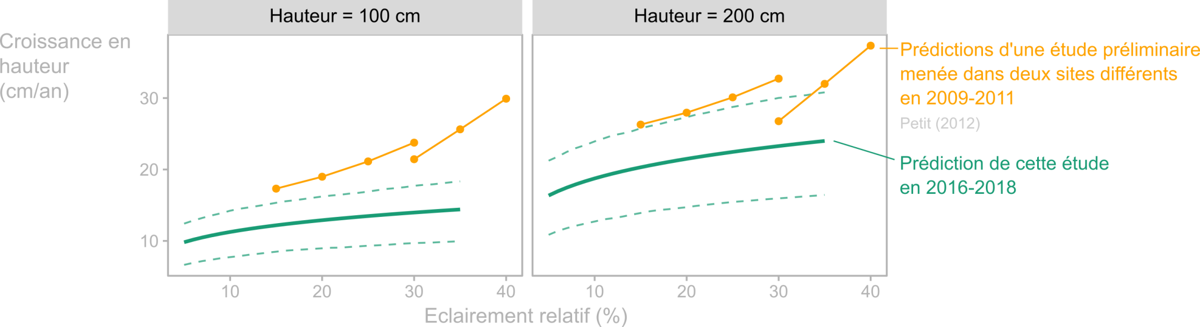
Croissance surprenante du Douglas?
On s’attendait à une croissance plus forte et une réponse plus forte de la croissance avec l’éclairement disponible

Slide 8
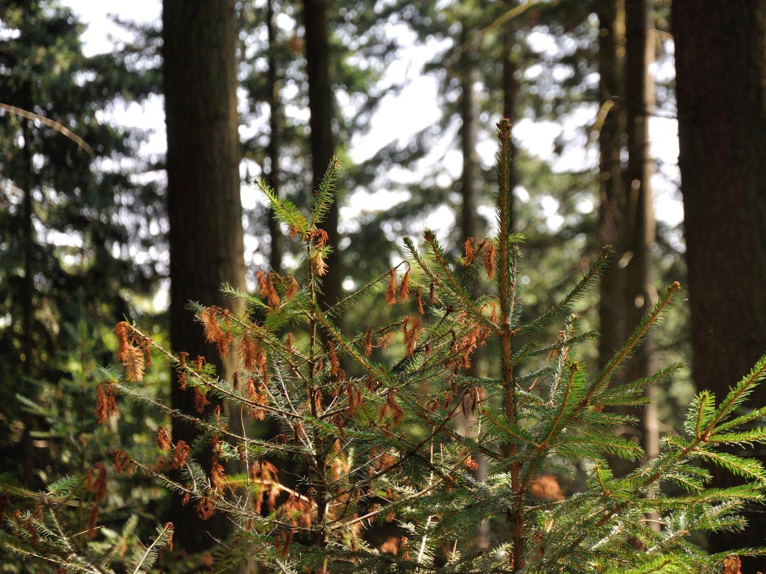
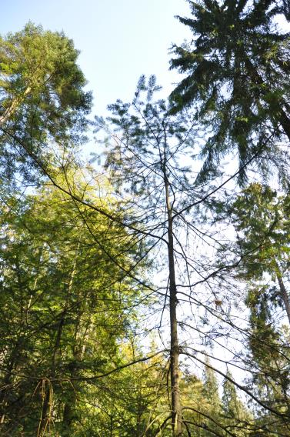
Epicéa
Douglas
En moyenne: défoliation de 50% sur des rameaux de 3 ans
Sensibilité accrue aux bioagresseurs?
Phaeocryptopus gaeumannii (rouille suisse)
Identifié sur tous les individus échantillonnés des 5/5 sites (11 – 87 fg/PCR)
Sirococcus conigenus
Identifié sur 4/5 sites
Sydowia sp.
Identifié sur 2/5 sites
Botrytis sp.
Identifié sur 1/5 site
Contarinia pseudotsugae
Présence de galles sur 5/5 sites
niveau d’attaque moyen par site de 1.73 (~20%) à 3.21 (~40%) sur une échelle de 1 à 5

Slide 9
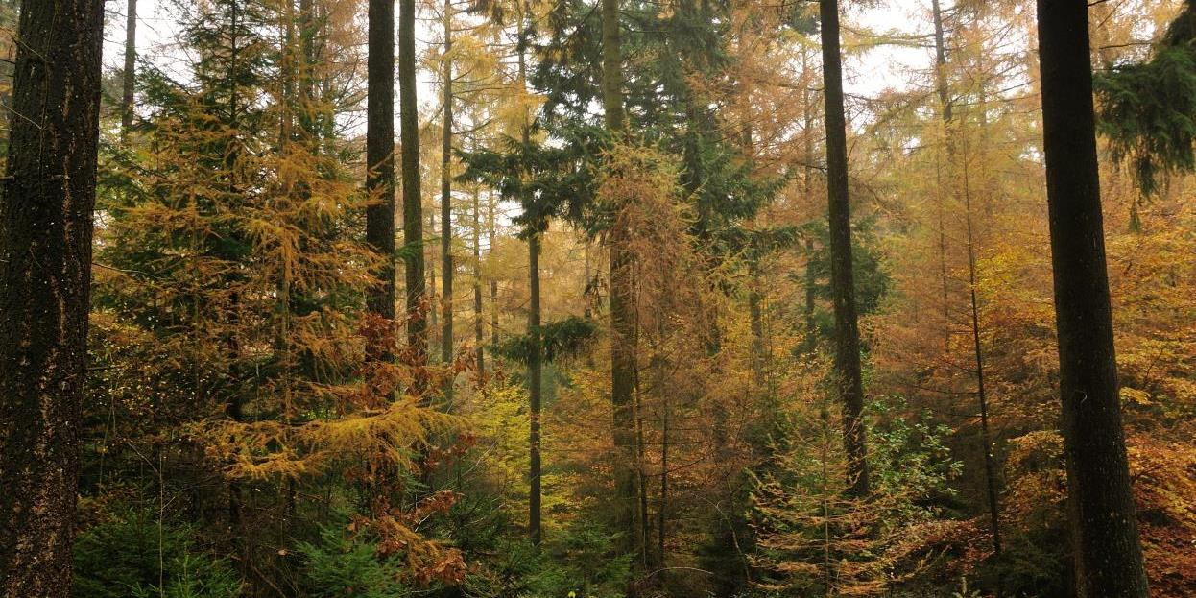
Gestion des Ressources forestières
Merci pour votre attention

